Slide 1
«Победу
чтим,
героев
помним»
#Молодежь #Память #Будущее
УО «ГГПТК» команда «МИГ»

Slide 2
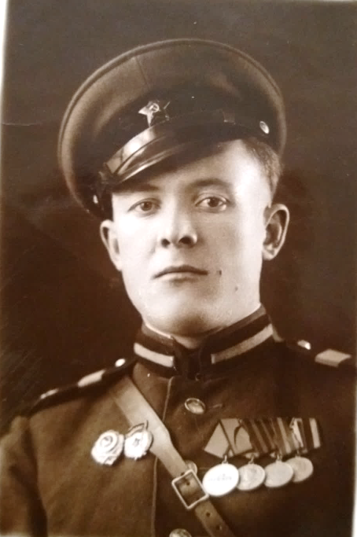
Зарецкий
Анатолий Павлович
Вы мир наш
и покой оберегали, С победой шли
на лютого врага. Награды заслужили вы,
медали И память верную
на долгие века!

Slide 3
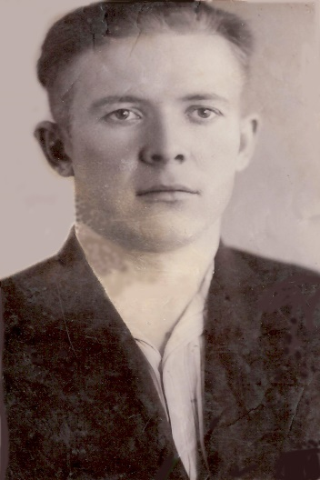
А. П. Зарецкий – первый директор нашего колледжа – прошел славный путь не только как педагог, учитель, но и как участник Великой Отечественной войны.

Slide 4
Когда началась война, Анатолию Павловичу было 16 лет. Нетрудно предположить, как тяжело жилось всем людям. Во время войны Анатолий вместе с родителями проживал на оккупированной фашистами территории. Это был и голод, и вечный страх и за свою жизнь, и за жизнь близких. И все же юность, боевой характер, природная смекалка и сообразительность сделали своё дело!

Slide 5
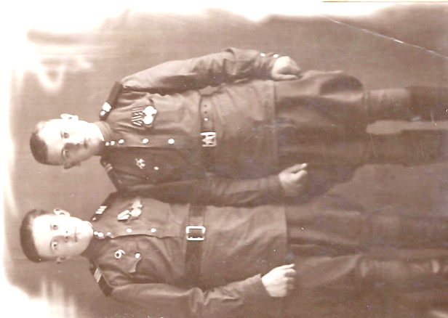
В 1944 году девятнадцатилетним юношей Зарецкий Анатолий Павлович был призван в армию.
8 августа 1944 года Анатолий принял присягу, и началась настоящая военная жизнь. А до того времени он с июля 1944 года был курсантом 13 учебного полка.
С октября этого же года служил пулеметчиком. В январе 1945 года Зарецкий А.П. уже курсант минометного батальона, младший сержант, командир расчета.
В апреле 1945 года он избирается секретарем комсомольской организации батальона.

Slide 6
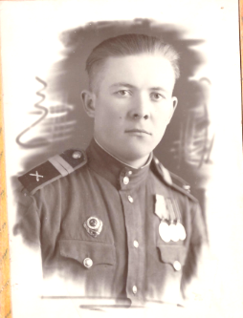
Анатолий Павлович Зарецкий сражался в составе 3-го Белорусского фронта, участвовал в боях, защищая Родину. В одном из таких боёв в октябре 1944 года был тяжело ранен. Ранение грозило ампутацией ноги, но молодой человек сражался за свою жизнь, за свое будущее. Всю жизнь Анатолий Павлович будет носить в себе осколки того ранения, и только в 80-ые годы в Москве за него возьмутся лучшие врачи военного госпиталя, и страшные мучения покинут мужественного солдата, продолжавшего свою битву за за лучшую жизнь уже в мирное время.

Slide 7
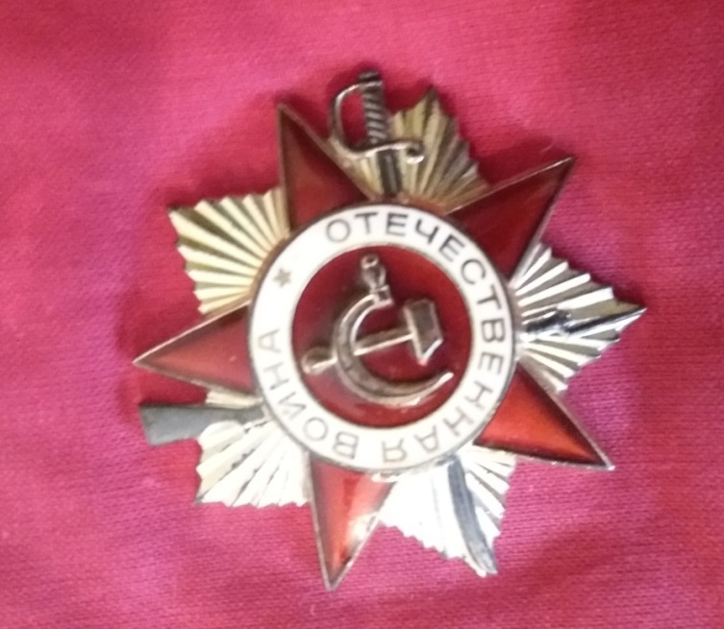
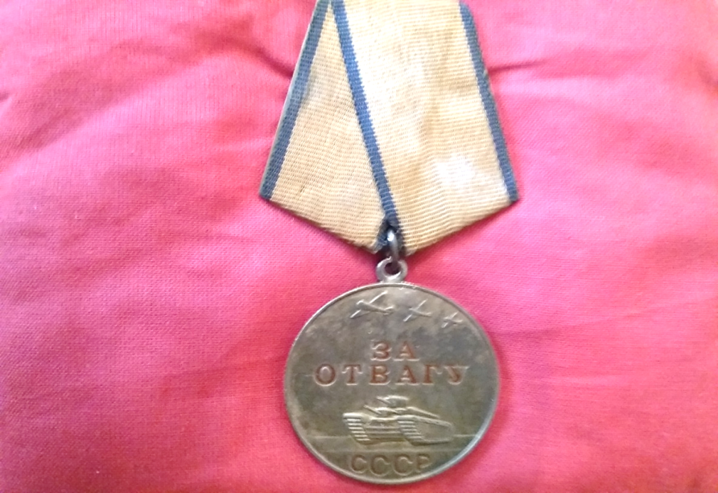
Во время войны и после нее Зарецкий Анатолий Павлович был награждён четырьмя знаками отличия, которые составили бы предмет гордости каждого фронтовика: 2 медали «За отвагу», медали «За взятие Кёнигсберга»; «За победу над Германией»
Орден Отечественной войны I степени
Медаль «За отвагу»

Slide 8
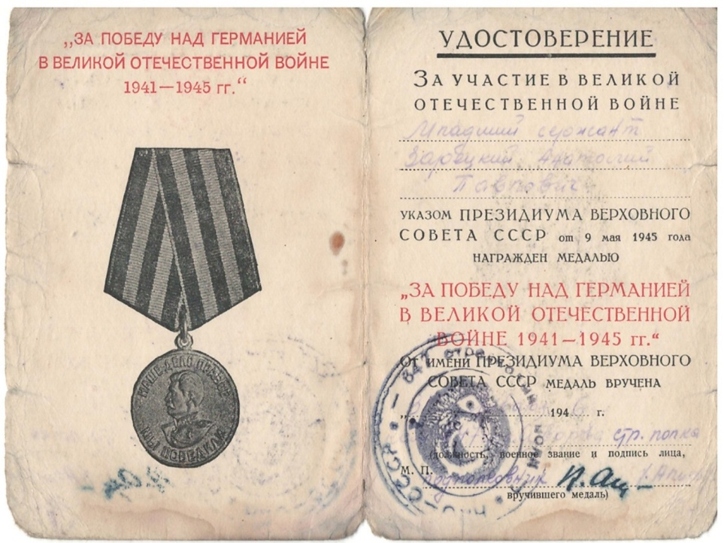
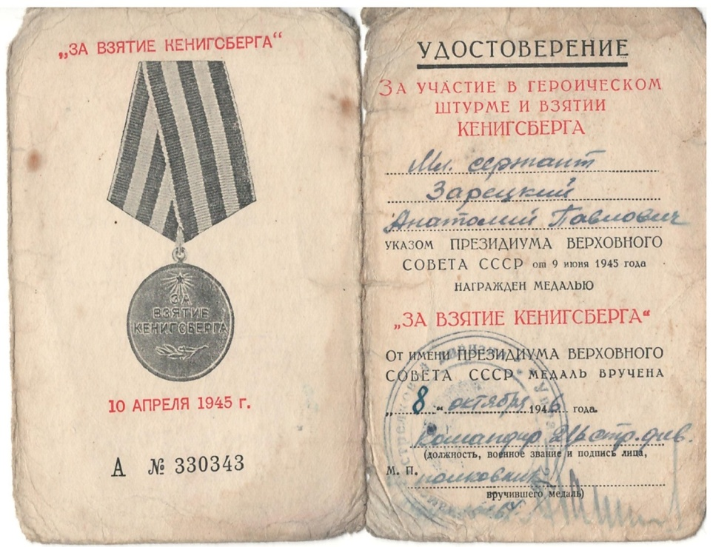

Slide 9
…Когда держишь в руках его красноармейскую книжку (а она сохранилась, как почти все документы-свидетельства военной поры), невольно испытываешь душевный трепет и необъяснимое волнение… Ведь эти документы прошли с молодым бойцом всю его жизнь на передовой, были свидетелями его героизма, мужества, скорби и боли…

Slide 10
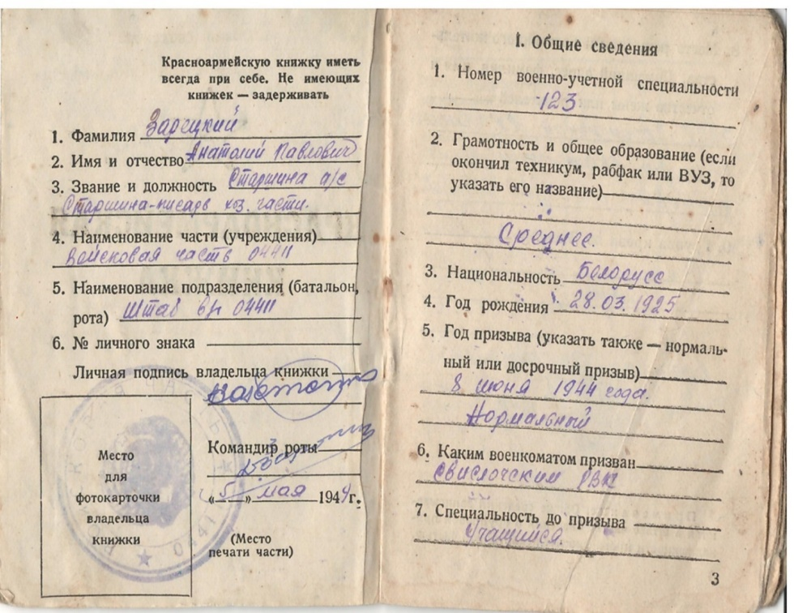
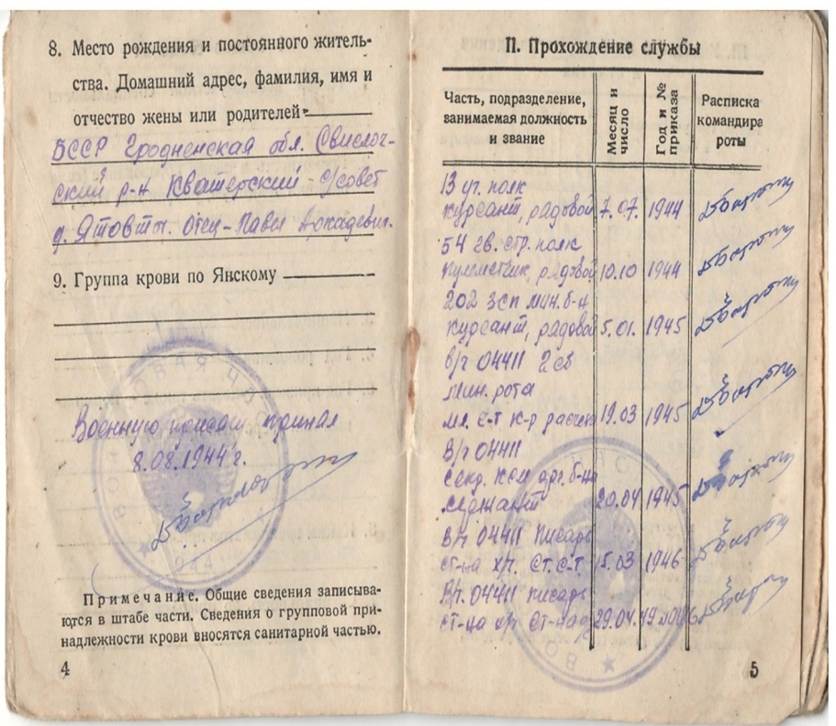
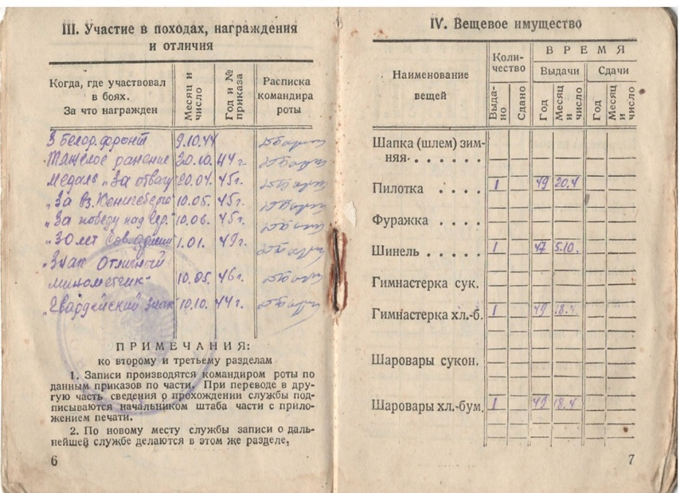

Slide 11
Анатолий Павлович не любил рассказывать о войне. По словам его дочери, ему даже трудно было смотреть фильмы о войне – на глаза наворачивались слёзы…
Людмила Анатольевна, дочь Анатолия Павловича, высказала предположение, что, по всей видимости, эти воспоминания приносили много боли и переживаний. Слишком горькими они были…

Slide 12
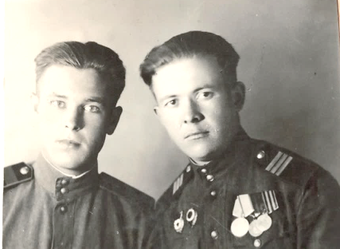
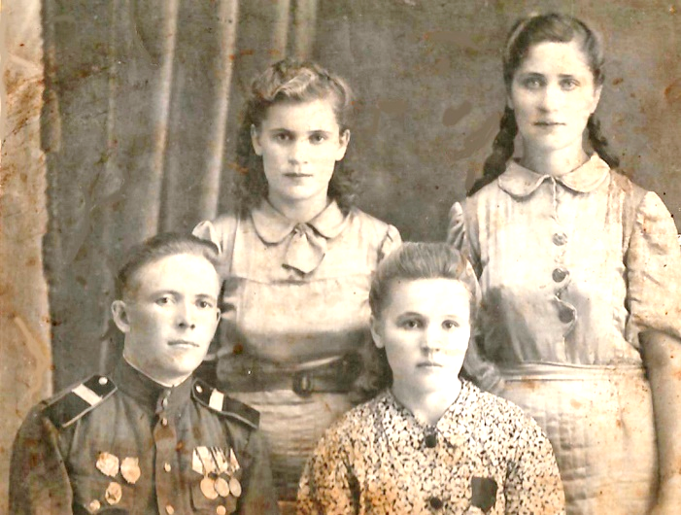
Нужно сказать, фронтовых фотографий в семейном архиве не так уж много. Их всего несколько: молодой человек в военной форме с глазами солдата, повидавшего на своем веку много горя;
Анатолий Павлович со своим другом Анатолием Демидовичем,
с которым познакомился на войне
и был верен настоящей мужской дружбе всю жизнь; фото при полном параде со своей невестой Фросей, донской казачкой, с которой познакомился в годы войны…

Slide 13
Тем не менее, эти скромные фото увековечили поколение людей, победивших фашизм. Поколение победителей, способных не только беспощадно громить врага, но и быть беззаветно добрыми, человечными, милосердными…
Эти события так перекроили мировоззрение юноши, что все послевоенные события, встречи, отношения между людьми как бы проверялись жесткой военной мерой. Отсюда и требовательность к людям, и строгий спрос с порученного дела, и в то же время мягкость и необыкновенная теплота, исходящая от человека, знавшего не понаслышке ценность жизни…

Slide 14
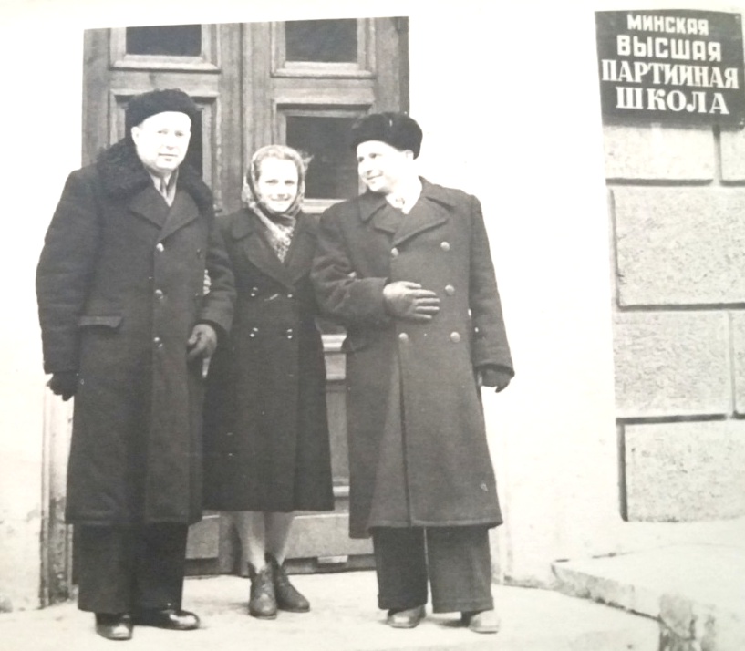
Послевоенная жизнь
Зарецкого А.П. была
тесно связана с советскими
партийными органами.
Анатолий Павлович
продолжительное время
работал в должности
заведующего отделом
пропаганды и агитации
Берестовицкого РК КПБ.
В 1956 его направили на учёбу в Минскую
высшую партийную школу, по окончании
которой он работал вначале секретарём
Скидельского РК КПБ, затем, в 1962 году был
избран первым секретарем Радунского РК КПБ.

Slide 15
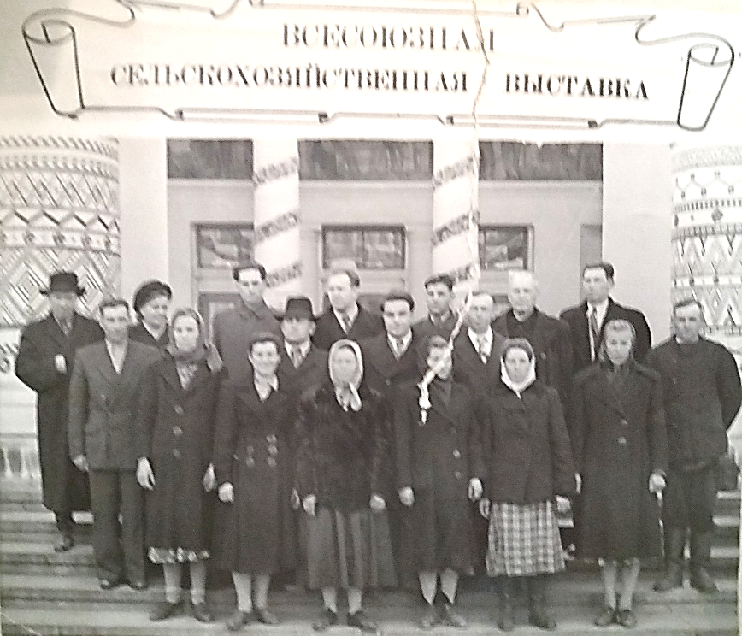
В августе 1966 года
Зарецкого А.П.
избирают председателем
Ошмянского райисполкома,
а с 1971 года он переходит
на работу госинспектором
по закупкам и качеству
сельхозпродуктов по
Гродненской области.
За большую и активную
работу Анатолий Павлович
в 1975 году был награждён Почётной
грамотой Президиума Верховного Совета БССР.

Slide 16
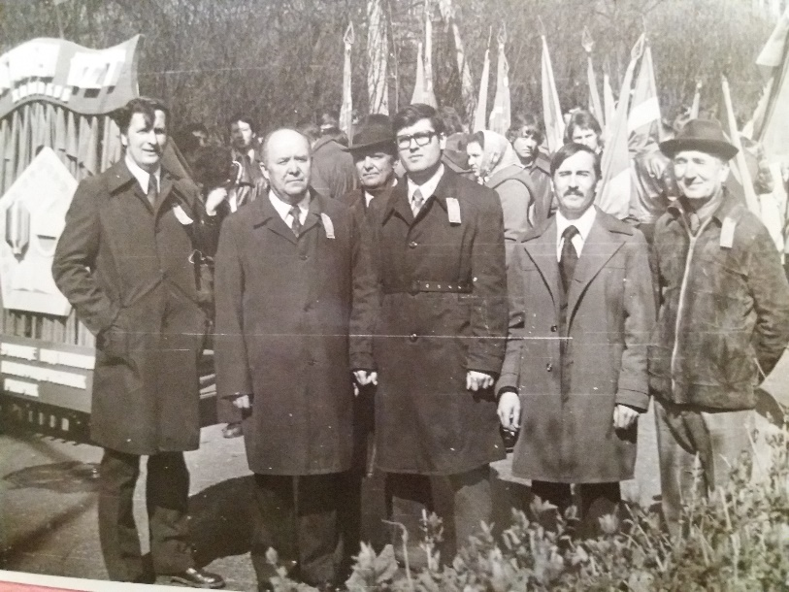
Человек неиссякаемой
энергии, он завоевал
глубокое уважение
коллег и обрёл
безграничный
авторитет.
Поэтому, когда в апреле
1976 году было открыто
Гродненское ПТУ-127,
и встал выбор, кто же
будет руководителем, сомнений ни у кого не было…

Slide 17
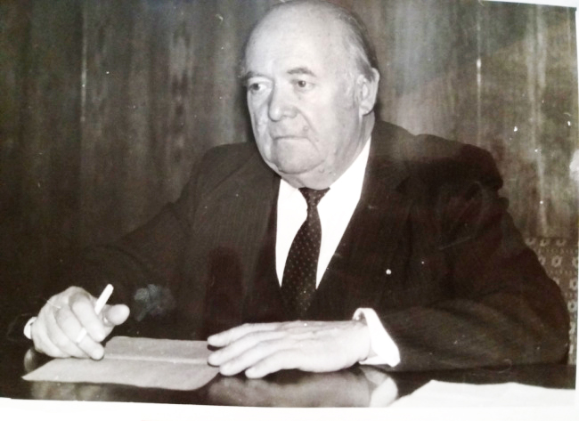
В течение 20 лет
этот неутомимый
человек возглавлял
инженерно-педагогический
коллектив и коллектив
учащихся профтехучилища.
Анатолий Павлович
внёс большой личный
вклад в укрепление
материальной базы
училища и в
совершенствование
учебно-воспитательного процесса.

Slide 18
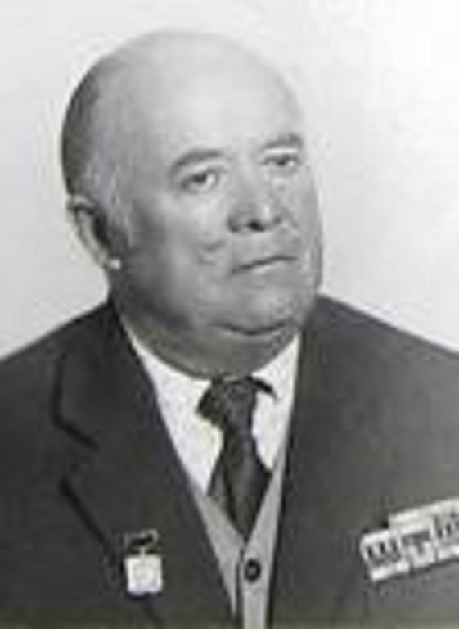
Всю свою жизнь он отдал
делу воспитания молодого
поколения будущих рабочих.
Труд Зарецкого А.П.
не остался незамеченным.
Был награжден Почетной
грамотой Госкомитета БССР
по профессионально-техническому
образованию, Орденом
Трудового Красного Знамени,
Орденом «Знак Почёта»,
Медалью «Ветеран Труда»
Анатолий Павлович Зарецкий –
отличник профтехобразования БССР.

Slide 19
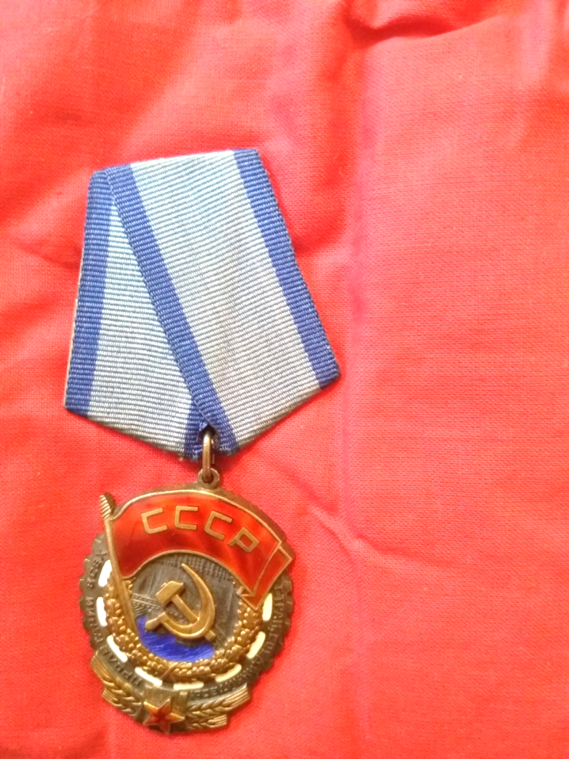
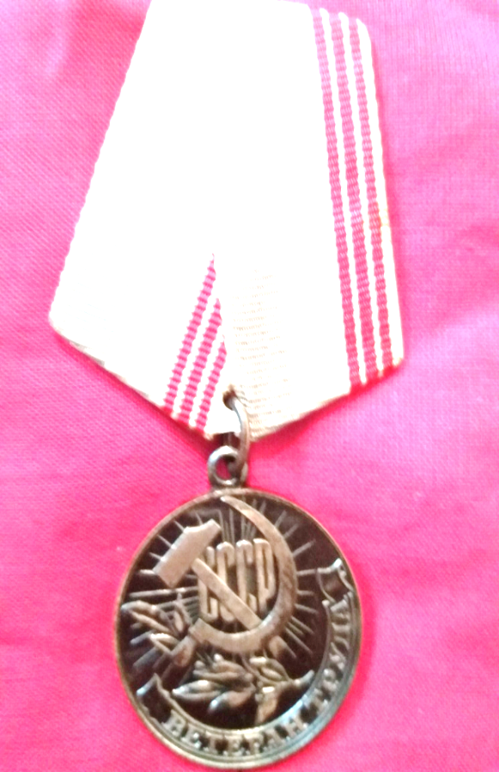
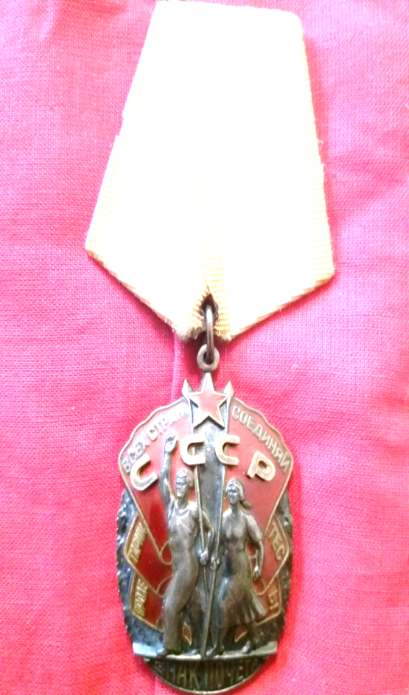
Медаль
«Ветеран Труда»
Орден
Трудового Красного Знамени
Орден
«Знак Почёта»

Slide 20
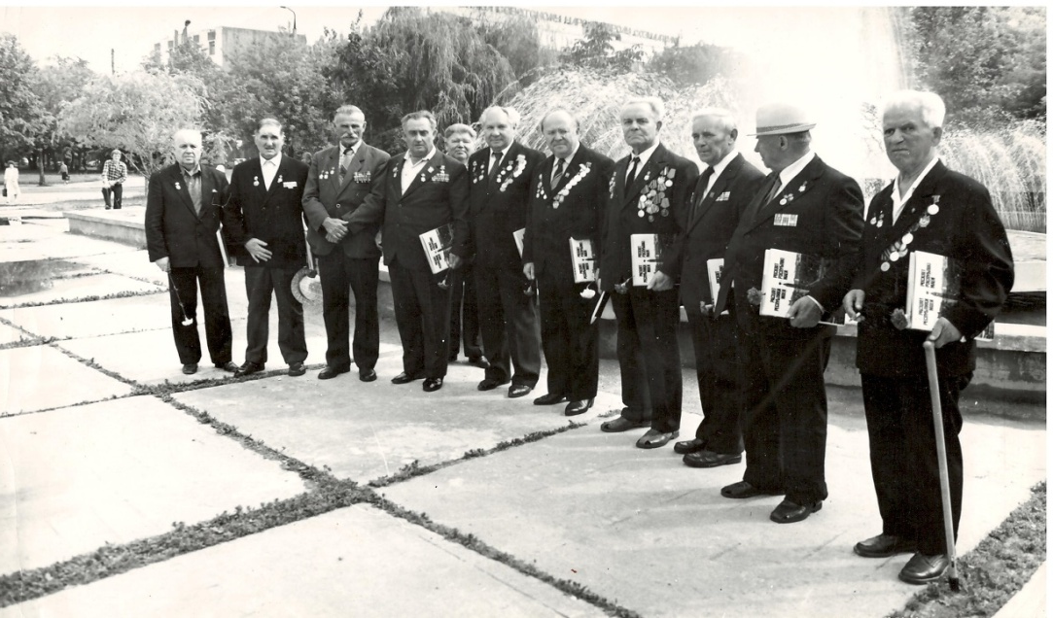
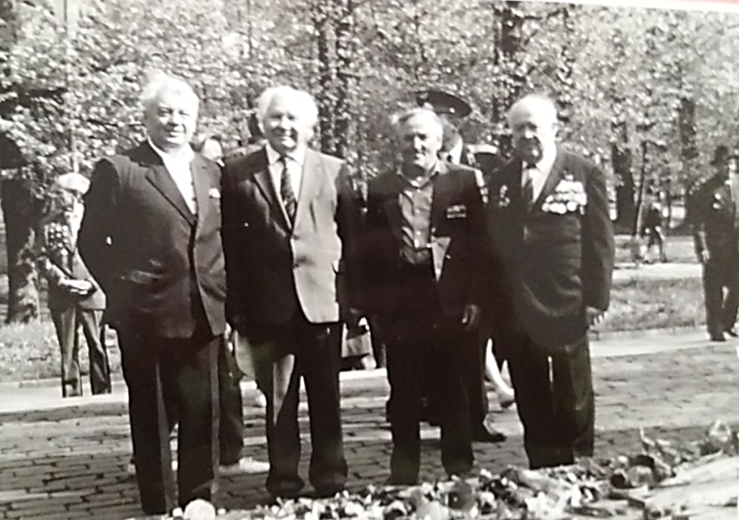
Встреча ветеранов ВОВ
С друзьями-однополчанами
9 мая 1991г

Slide 21
Говорят, что человек живет до той поры, пока живет о нем память… Память об Анатолии Павловиче – это коллектив, созданный его трудами и заботами; это его семья, которая бережно хранит память о своем боевом отце, дедушке и уже прадедушке; это люди, которым посчастливилось разделить тяготы военного времени и радость послевоенной жизни.
… Сегодня осталось немало тех, кто помнит этого удивительного человека. Помнит и благодарит его за вовремя сказанное доброе слово, за хорошее, нужное для людей дело, за чуткость и доброту, проявленные в самых обычных повседневных делах…

Slide 22
Помним!
Гордимся!
Благодарим!

